Slide 1
ЧАРОБНО ТРЕЋЕ
ЕЛЕКТРОНСКИ ЧАСОПИС У СЛУЖБИ КРЕАТИВНОСТИ УЧЕНИКА
Соња Марјановић
ОШ „ Војислав Вока Савић“, Лазаревац

Slide 2
СЕПТЕМБАР 2017.године
У моју учионицу раздрагано стиже нова генерација петака.
Нови изазов, нова прилика да учиним све што је у мојој моћи да још једној генерацији ученика школа остане у лепој успомени, а учионица српског језика буде место где се увек радо враћају, са осмехом на лицу.
Шта урадити, а да је другачије?
Шта урадити, а да је савремено?
Шта урадити, а да није досадно и да се, ако је могуће, користи компјутер, мобилни телефон...неко друго дигитално средство?

Slide 3

ИДЕЈА ЈЕ РОЂЕНА
СЕМИНАР
УТИСЦИ
Након неколико месеци одлучујем да се пријавим на онлајн семинар Школски електронски часопис у служби креативности ученика ( ОКЦ, Бор).
Првобитна идеја ми је била на направим школске новине које би обухватиле рад целе школе.
Међутим, током првих часова, одлука је донета – направићу часопис одељења 5/3 и то ће бити оно што сам желела : ново, другачије, савремено...
Предивно искуство
Семинар не мора бити мукотрпно вишесатно седење у некој учионици, у некој школи, која чак није у мом граду...
У својој удобној фотељи, са шољом топлог чаја и уз омиљене кексиће учиш нешто ново, дугачије, а након неколико часова ствараш неко ново дело које једва чекаш да покажеш својим колегама, ђацима и члановима породице који те већ данима чудно посматрају јер проводите више времена пред монитором од свог детета.

Slide 4

ПОСТАВЉАМ ЦИЉ
Желим да моје нове ђаке окупим око једне заједничке теме и тако часове одељењске заједнице учиним занимљивијим и избегнем сувопарне часове на којима само расправљамо о томе ко је кога ударио, ко је коме рекао неку ружну реч итд.
Желим да направим добру атмосферу у одељењу где ће ницати нове идеје, развијати се машта, оригиналност, где ће се ученици остварити у новим улогама, где ће учити, стицати нова искуства која ће касније кроз живот користити, која ће некима од њих можда одредити и животни пут.
Желим да се моји ученици оспособе за нове дигиталне компетенције.
Желим да своја стечена знања из разних предмета повежу у једну целину коју ће такву, целовиту, моћи да примене и у средњој школи и тако у новој средини покрену нови часопис и себи обезбеде сигурност и прихваћеност.
Желим да ученици, правећи часопис који обухвата четворогодишње школовање, чувају од заборава сваки детаљ, сваку екскурзију, излет, награду, похвалу, прославу...осмех, сузу радосницу...

Slide 5

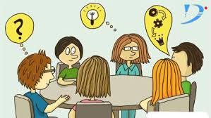
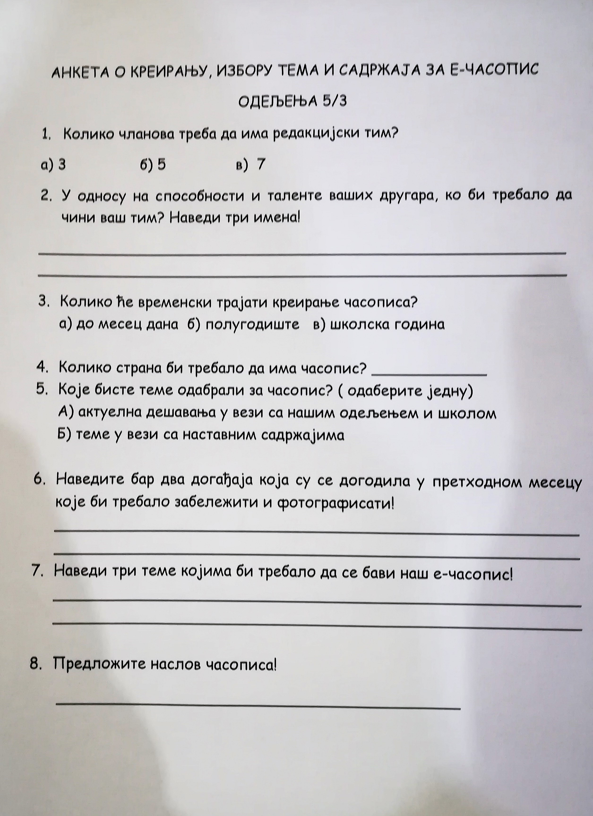
КРЕЋЕМО НА ПОСАО
Правим анкету за моје ученике како бисмо демократски донели важне одлуке:
Колико ће чланова имати наш редакцијски тим?
Колико ће пута годишње бити објављиван наш часопис?
Којим ће се темама бавити наш часопис?
Како ће да се зове наш часопис?
(дајемо неколико предлога да би ђацима било лакше да гласају: Чаролије 5/3, Чаробно треће, Одељењска забава, Чаробно одељење, Забавна учионица...)

Slide 6


ПРВИ КОРАК ЈЕ УЧИЊЕН ОДАБРАЛИ СМО ИМЕ И РЕДАКЦИЈСКИ ТИМ
ПРВА СТРАНА ЈЕ СПРЕМНА
Имаћемо 7 чланова редакцијског тима, али цело одељење учествује у осмишљавању часописа, посебно давању идеја
Часопис правимо током 1 школске године = 4 године 4 часописа
Број страна – око 20
Теме: све што нам се дешава и што је интересантно, а не сме бити заборављено
Наслов: ЧАРОБНО ТРЕЋЕ ( 15 гласова)

Slide 7
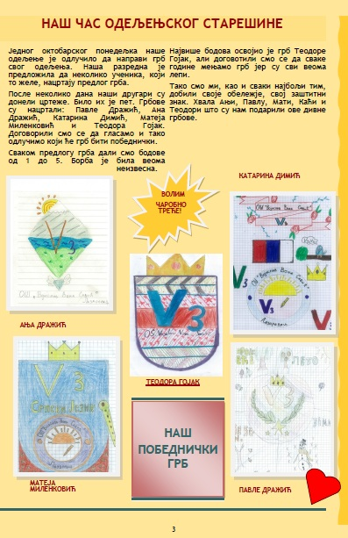

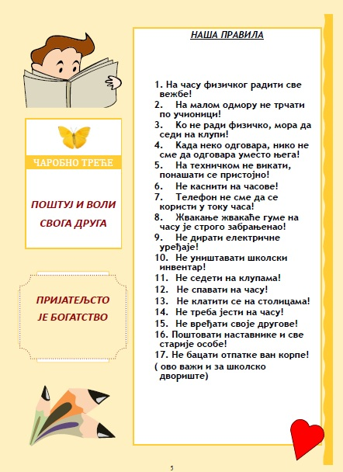
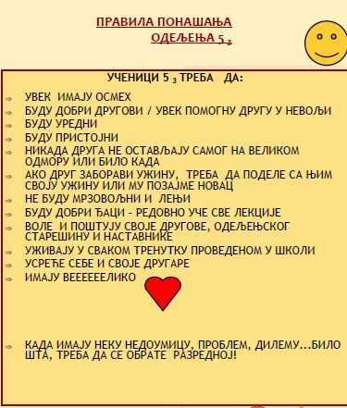
УЧЕНИЦИ БИРАЈУ ГРБ ОДЕЉЕЊА И ОДРЕЂУЈУ ПРАВИЛА ПОНАШАЊА

Slide 8
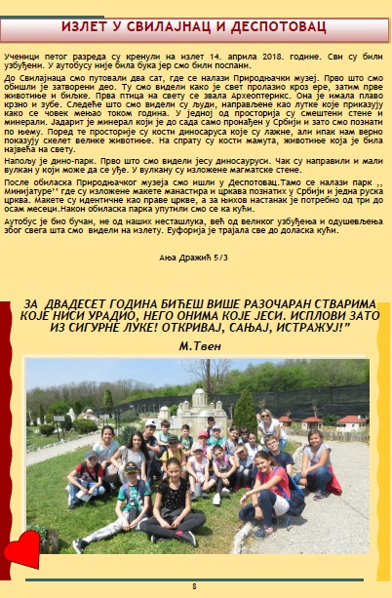
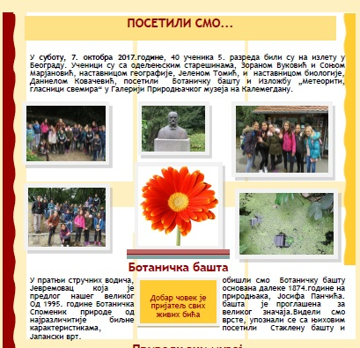
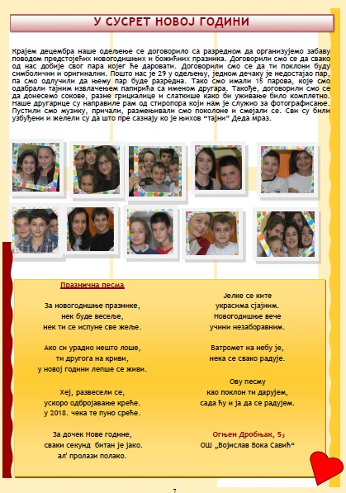
У НАШЕМ ЧАСОПИСУ ЗАБЕЛЕЖЕНИ СУ СВИ ИЗЛЕТИ, ЕКСКУРЗИЈЕ, НОВОГОДИШЊЕ ЖУРКЕ

Slide 9
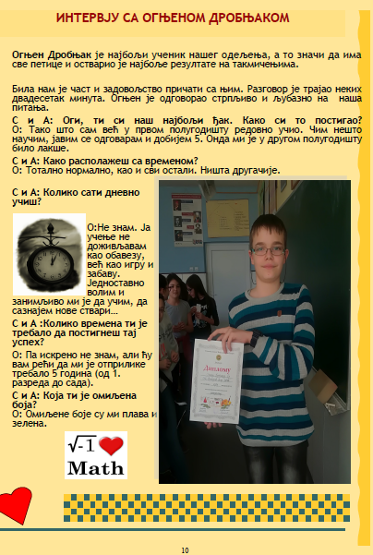
МОЈИ УЧЕНИЦИ У УЛОЗИ НОВИНАРА
Анастасија и Сташа су интервјуисале
Огњена, најуспешнијег такмичара.

Slide 10
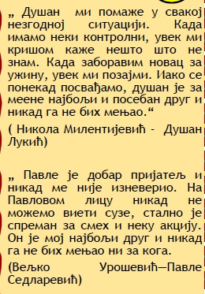
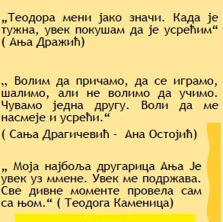
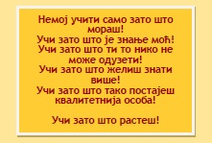
НАШ ЧАСОПИС ЋЕ БИТИ МЕСТО ГДЕ СЕ ЧУВАЈУ НАЈЛЕПШЕ РЕЧЕНИЦЕ ИЗ ПИСМЕНИХ ЗАДАТАКА,
А И МОГУЋНОСТ ДА РАЗРЕДНА УПУТИ НЕКИ САВЕТ
О ДРУГАРСТВУ
РАЗРЕДНА ПОРУЧУЈЕ

Slide 11
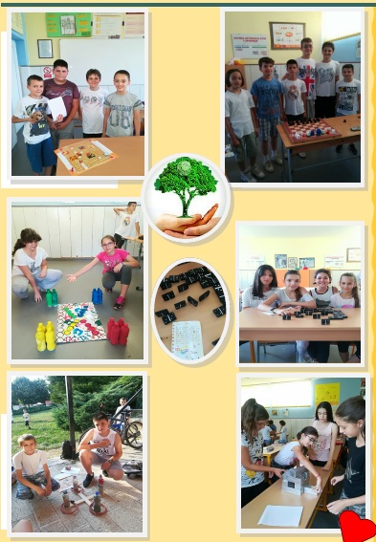
БИЛИ СМО УЧЕСНИЦИ ЕКО ФЕСТИВАЛА -
ОД РЕЦИЛКИРАНОГ МАТЕРИЈАЛА НАПРАВИЛИ СМО ДРУШТВЕНЕ ИГРЕ

Slide 12
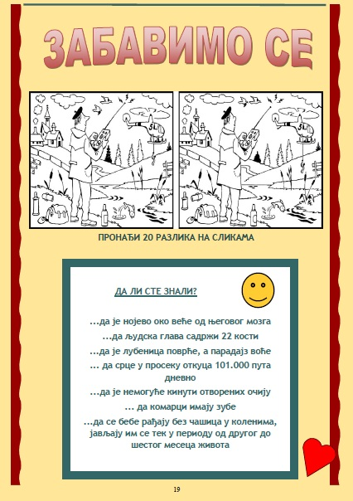
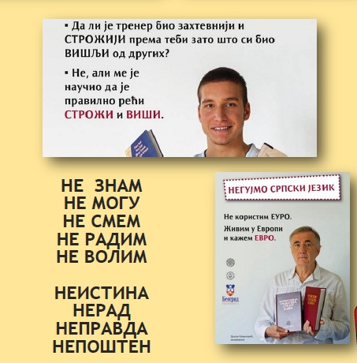
НАШ ЧАСОПИС СЛУЖИ И ЗА УЧЕЊЕ И ЗАБАВУ
САЗНАЈЕМО НЕКЕ ЗАНИМЉИВОСТИ
УЧИМО ЈЕЗИЧКЕ НЕДОУМИЦЕ
ПРАВИМО УКРШЕНИЦЕ, РЕБУСЕ, ОСМОСМЕРКЕ И РЕШАВАМО ИХ

Slide 13
ШТА ЈЕ „ЧАРОБНО ТРЕЋЕ“ДОНЕЛО УЧЕНИЦИМА?
Ученици развијају квалитетније међусобне односе, боље упознају своје другаре, виде их у другачијем светлу, уче једни од других, пореде се, сарађују, помажу једни другима, развијају позитивну енергију у свој одељењској заједници.
Стичу знања из области новинарства ( интернет новинарства), уочавају значај етике у новинарству, развијају креативност и оригиналност. Уче занат који ће им, можда, бити хоби, додатни посао или животно опредељење.
Уочавају предности коришћења раунара у настави, схватају да се рачунар може користити као одлично средство за учење и стицање нових знања и вештина, а не само за забаву.
Оспособљавају се за коришћење програма за обраду текст (MS Word), за обраду слике, фотографије, цртање (MS Paint), употребу алата PicJokeа креирање монтирања фотографија, употребу програма за прављење електронских новина ( MS Publishera), снимањe часописа, постављање на интернет помоћу anyflip.com ( Internet, Chrome...други претраживачи), оспособљавају се за коришћење електронске поште, комуникацију путем мејла, уче начин обраћања сараднику, форма писања мејла... ( Gmail), уче се писању основних новинских облика изражавања.
Развијају љубави према лепој речи, оспособљавање ученика да се изразе, развијају своје литерарне вештине.
Стварају успомену за цео живот – чувамо га и у штампаном и у дигиталном облику.

Slide 14
ШТА ЈЕ „ЧАРОБНО ТРЕЋЕ“ДОНЕЛО МЕНИ?
Бољи однос са мојим ђацима ( показала сам им да нисмо на различитим странама, већ имамо један заједнички циљ, на коме радимо удружени, као тим који се договара, анализира, расправља...)
Оснажила сам своје дигиталне компетенције.
Дала сам пример својим ђацима (садашњим/ будућим) и колегама да се уз мало труда и знања може учинити много да настава буде квалитетнија и занимљивија.
Омогућила сам својим ученицима да буду јединствени и оригинални јер једини у школи имају свој часопис.
Осећај задовољства јер сам научила нешто ново, применила и пренела ученицима научено знање.
„ НИЈЕ ЗНАЊЕ ЗНАТИ, ВЕЋ ЈЕ ЗНАЊЕ ДАТИ“

Slide 15


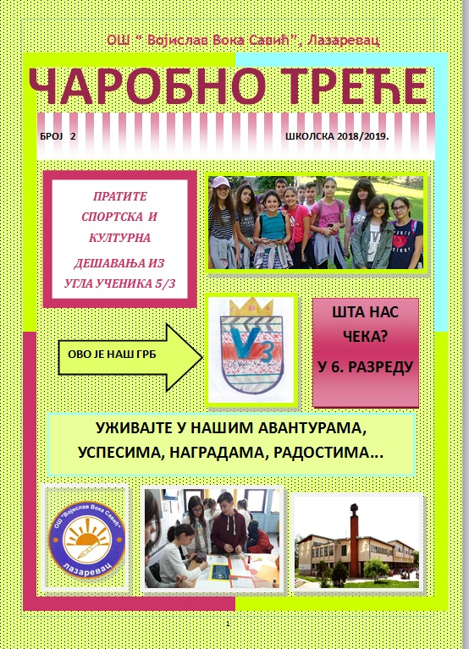
Нова школска година је кренула, а са њом и „Чаробно треће“, број 2
Нове боје, нове мисли, осећања, расположења,
оцене...
пријатељства... љубави

Slide 16
ПОГЛЕДАЈТЕ „ ЧАРОБНО ТРЕЋЕ“ У ЦЕЛИНИ НА СЛЕДЕЋЕМ ЛИНКУ
http://anyflip.com/vxfz/hbhn/

Slide 17
ХВАЛА
Конкурс „ Сазнали смо на семинару и применили у пракси“
октобар, 2018. године
аутор: Соња Марјановић, професор српског језика и књижевности

